Slide 1
Staj Yönergesi ve Staj Formu
Bilgilendirme Sunusu
2021

Slide 2
STAJ SÜRESİ VE İMKANLARI
Fakültemiz Turizm İşletmeciliği bölümü öğrencilerinin tamamlamaları gereken staj süresi 90 işgünüdür.
Fakültemiz Turizm Rehberliği bölümü öğrencileri için tamamları gereken staj süresi 45 işgünüdür.
Notes:
2

Slide 3
Turizm İşletmeciliği Bölümü Öğrencileri aşağıda belirtilen işletmelerden herhangi birinde stajlarını yapabilirler;
(a) Turizm işletme belgeli konaklama işletmeleri (3, 4 ve 5 yıldızlı oteller ile 4 ve 5 yıldızlı tatil köyleri),
(b) Seyahat acentaları (Sadece A grubu),
(c) Ulusal ve uluslararası havayolu işletmeleri,
(d) Hava alanlarındaki yiyecek ve içecek işletmeleri ile havayollarının bilet satış ve rezervasyon ofisleri,
(e) Turizm işletme belgeli yiyecek-içecek işletmeleri,
(f) Yurtdışında faaliyet gösteren konaklama işletmeleri, yiyecek ve içecek işletmeleri ile seyahat acentaları ve tur operatörleri,
(g) Fakülte Yönetim Kurulu onayı ile kabul edilen kamu kuruluşlarına ait eğitim ve dinlenme tesisleri,
(h) Work and travel kapsamında yurtdışında çalışılan işletmeler.
(ı) Kültür ve Turizm Bakanlığı’na bağlı birimler,
(i) Yukarıda belirtilen staj yerleri dışında kalan ancak Fakülte Staj Komisyonunca turizm faaliyeti ile iştigal ettiği tespit ve Fakülte Yönetim Kurulu onayı ile kabul edilen diğer işletmeler (örneğin sağlık turizmi ve kongre organizasyonu kapsamında faaliyet gösteren işletmeler gibi).
Notes:
3

Slide 4
Turizm Rehberliği Bölümü Öğrencileri aşağıda belirtilen işletmelerden herhangi birinde stajlarını yapabilirler;
(a) Yurt içinde veya yurt dışında faaliyet gösteren seyahat acentaları ve tur operatörleri, (b) Kültür ve Turizm Bakanlığı’na bağlı turizm danışma büroları, (c) Müze ve ören yerleri, (d) Yukarıda belirtilen staj yerleri dışında kalan Fakülte Yönetim Kurulu onayı ile uygun görülen diğer yerler, (e) Fakülte Yönetim Kurulu onayı ile kabul edilen kamu kuruluşları ile hediyelik ve hatıra eşya satış mağazaları,

Slide 5
Her iki bölüm öğrencileri de;
Staj yapacakları yerleri kendileri bulmak zorundadırlar.
Staj yapacakları yeri belirledikten sonra OBİSİS üzerinden başvuru yapar ve staj danışmanlarının onayına gönderirler.
Sistem üzerinden staj başvuru formunun çıktısını alıp imzalayarak staj danışmanlarına teslim ederler.
Başvuru formu danışmanlara teslim edilmeden staj başvurusu onaylanmayacaktır.
İşletme tarafından istendiği takdirde zorunlu staj formu danışmanlardan temin edilebilir.
Staj sonunda sistem üzerinden alınan sicil formu staj yapan öğrenciden sorumlu olan şef/amire doldurtularak staj danışmanına teslim edilir.
Staj başvurusu staj başlama tarihinden en az 7 gün önce yapılmalıdır.
Başvuru üzerine onaylanan stajlar üzerinde değişiklik yapılamaz, iptal edilemez.

Slide 6
Fakülte Dekanlığı’nın görevlendireceği öğretim elemanları, stajyer öğrencileri, staj yaptıkları işletmelerde denetleyebilirler.
Yatay ve dikey geçiş yoluyla Fakülteye geçiş yapan öğrenciler, Staj Yönergesine uygun biçimde staj yaptıklarını belgelemek ve eksiklerini tamamlamak zorundadırlar.
Bütün derslerden başarılı olduğu halde stajlarını tamamlamayan öğrenciler öğrencilik haklarından yararlanamazlar.
Detaylı bilgiye http://turizm.erciyes.edu.tr/ Eğitim Öğretim Menüsünün altında yer alan linkten ulaşabilirsiniz.

Slide 7
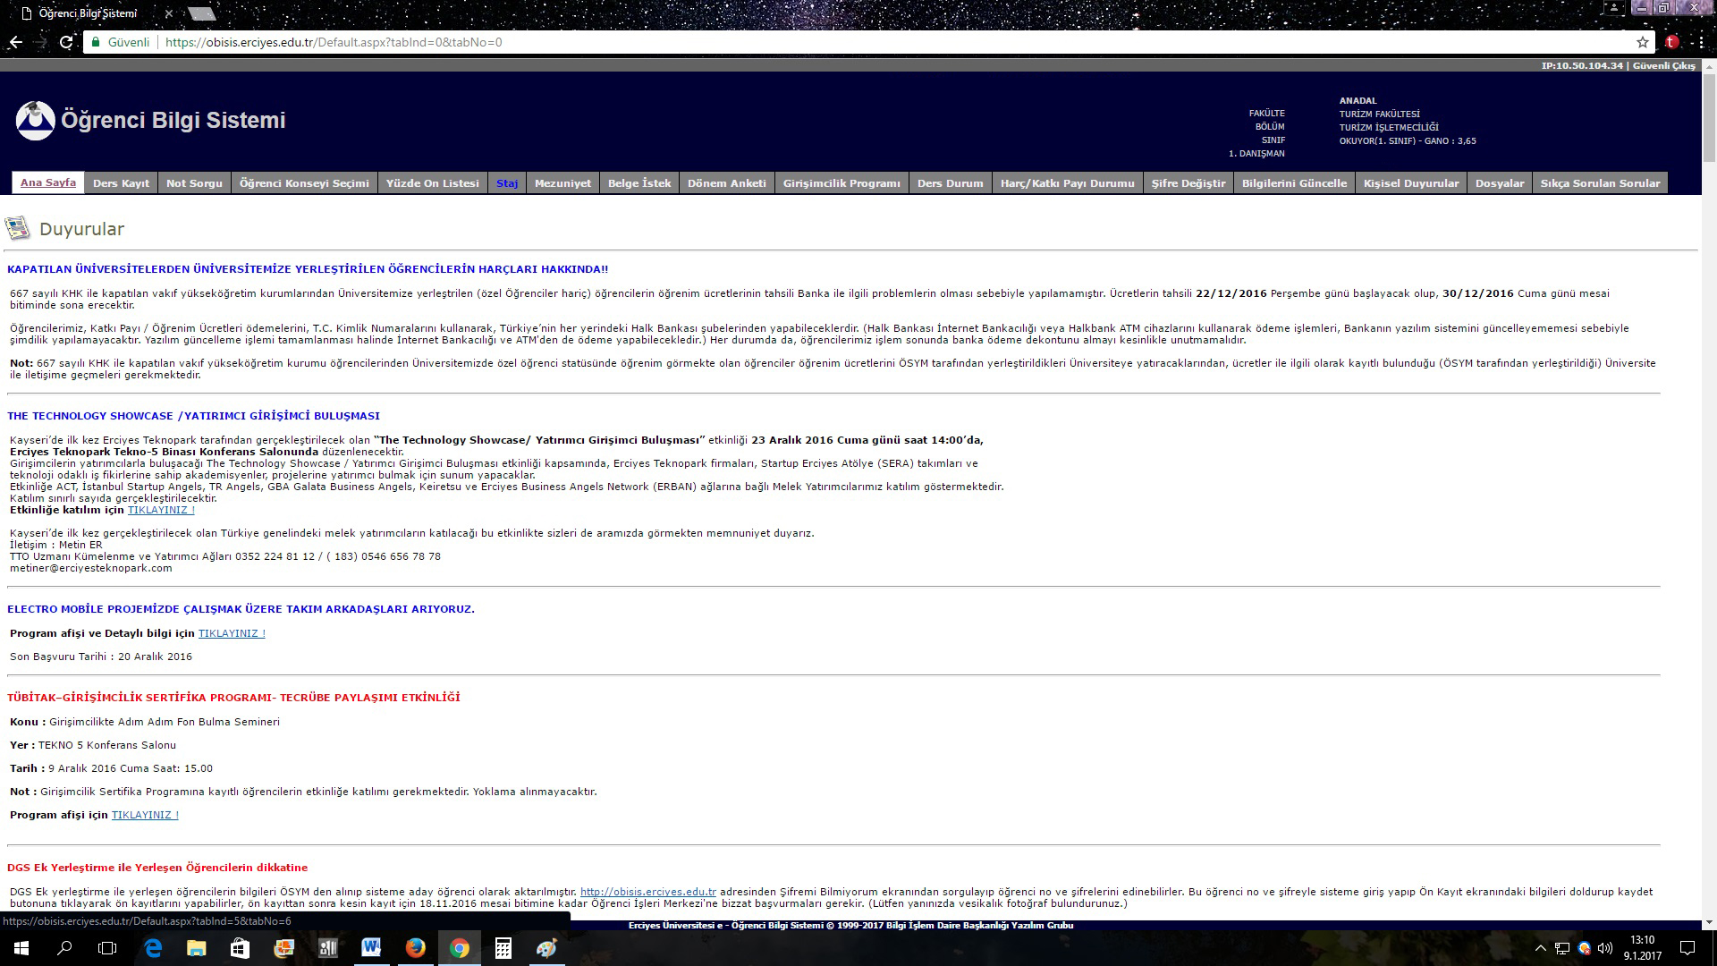
Staj Başvuru Süreci
Staj yeri bulan öğrenci, en geç 15 gün önce Öğrenci Bilgi Sistemi’nde (OBİSİS) yer alan ‘’Staj’’ sekmesi üzerinden staj işlemlerini başlatmalıdır.

Slide 8
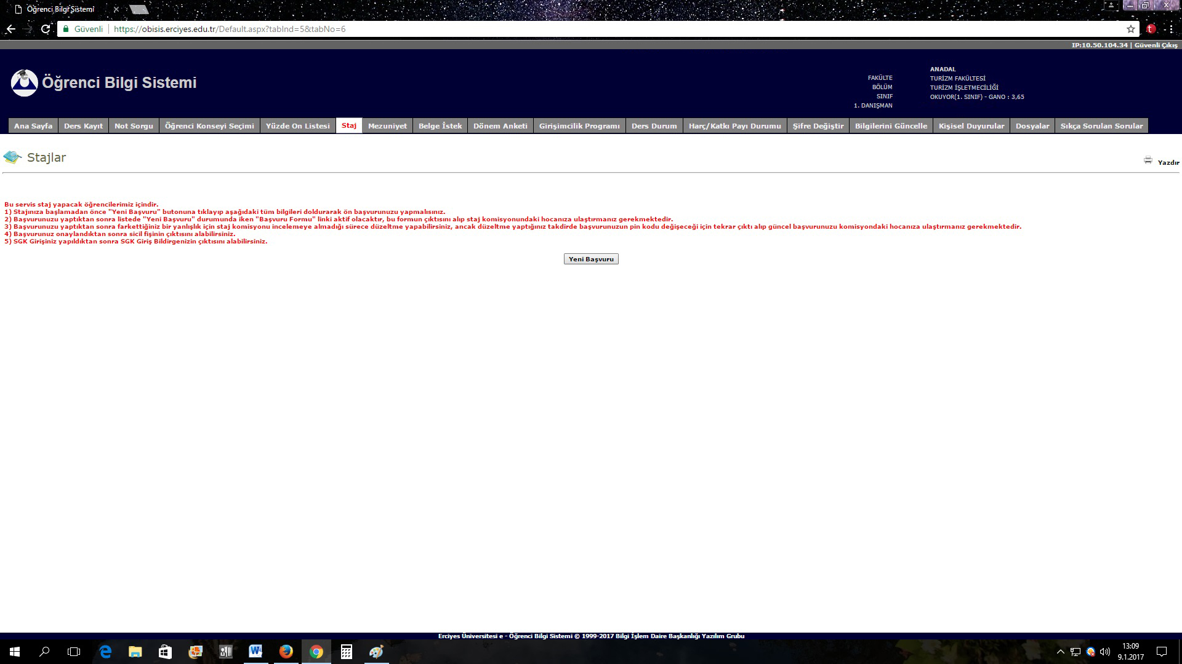
Staj Başvuru Süreci
Staj sekmesine tıkladıktan sonra karşımıza çıkan ekrandaki «Yeni Başvuru» butonuna tıklanmalıdır.

Slide 9
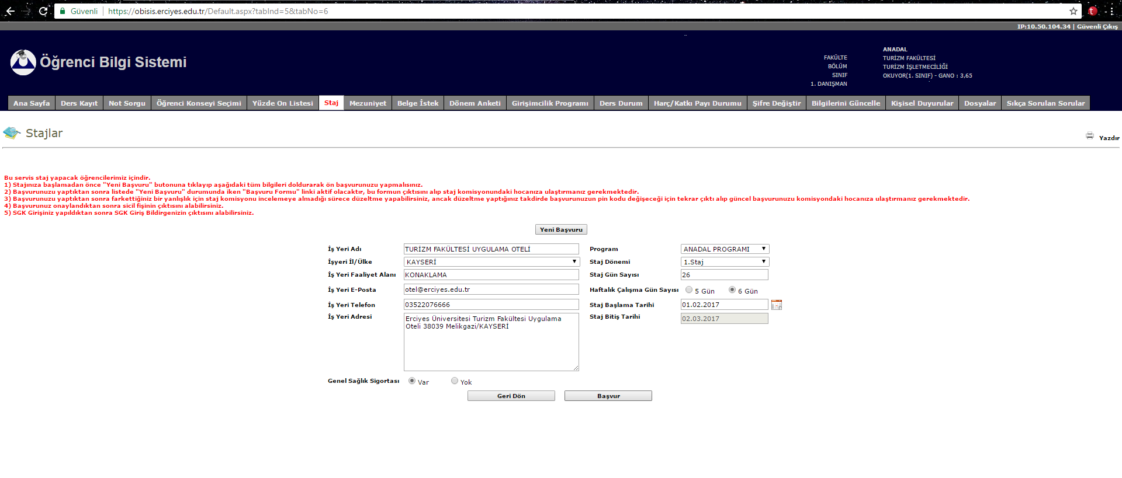
Staj Başvuru Süreci
İşletmenin detaylı bilgileri ile staj başlangıç ve bitiş tarihlerini girerek «Başvur» butonuna tıklayarak danışmanın onayına gönderir.

Slide 10
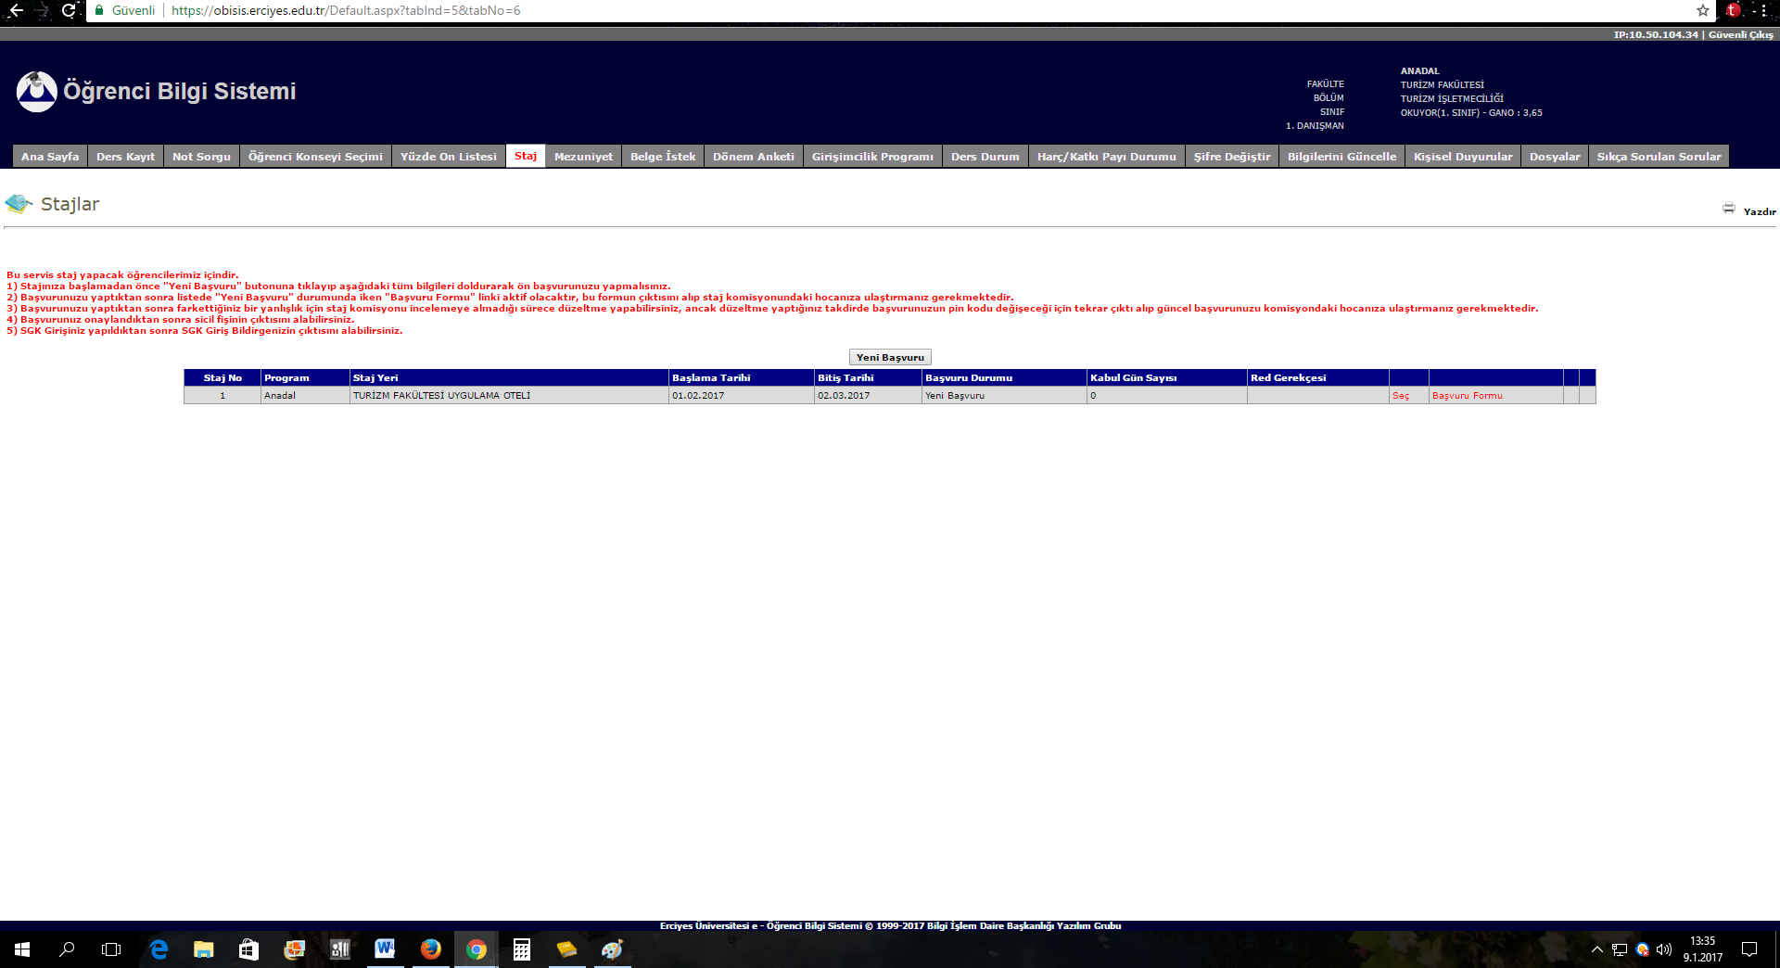
Staj Başvuru Süreci
Staj danışmanı öğrencinin staj yapacağı işletmeyi staj yönergesinde belirtilen hususlara göre değerlendirerek kabul veya reddeder. Başvurusu kabul edilen öğrenci yine OBİSİS üzerinden staj butonuna basarak aşağıdaki ekrana ulaşmalı ve «Başvuru Formu» butonuna tıklamalıdır.

Slide 11
Staj Başvuru Süreci
Öğrenci ‘’Staj Başvuru Formu’’nu staj danışmanına imzalı şekilde teslim eder.

Slide 12
Staj Başvuru Süreci
Öğrenci ayrıca «Zorunlu Staj Formunu» danışmanına onaylatarak staj yapacağı kuruma teslim etmelidir.

Slide 13
Staj Süreci ve Sonrası İşlemler
Üç günden fazla rapor ve izinler staj süresine dahil edilmez (Madde 8).
Staj sonunda OBİSİS üzerinden elde edilen Staj Sicil Fişi, işletme tarafından doldurularak kapalı ve mühürlü zarf içinde danışmana işletme tarafından posta ile gönderilebileceği gibi öğrenci tarafından da teslim edilebilir.

Slide 14
T E Ş E K K Ü R L E R

